Slide 1

Angular JS
NGULARJS
by Google
Контроллеры и scope. Привязка данных

Slide 2
Контроллер
Контроллер (MVC)–логика приложения, соединяет представление и модель.
Контроллер должен:
•Содержать логику инициализирующую scope.
•Содержать логику/behaviors необходимую представлению для отображения данных.
•Содержать логику/behaviors необходимую для обновления данных на основе действий пользователя
Контроллер не должен:
•Содержать логику, которая манипулирует DOM
•Содержать логику, которая управляет сохранением данных (это задача модели)

Slide 3
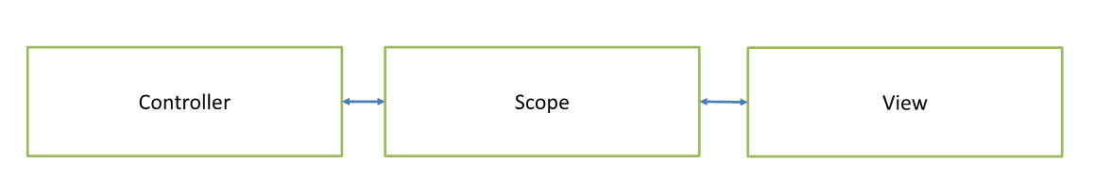
Scope
Scope–объект, который позволяет связать пользовательский интерфейс с контроллером.
Scope организовываются в иерархическую структуру, в котором корневым элементом выступает $rootScope. Дочерние элементы формируются на основе созданных контроллеров в соответствии с размещением в DOM дереве.

Slide 4
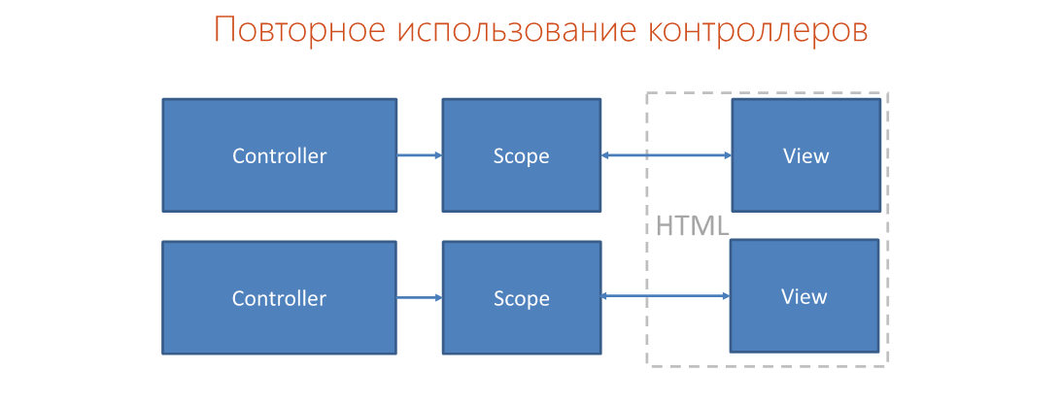
Контроллер
При повторном использовании одного и того же контроллера, необходимо помнить о том, что каждый экземпляр контроллера работает со своим собственным объектом scope.

Slide 5
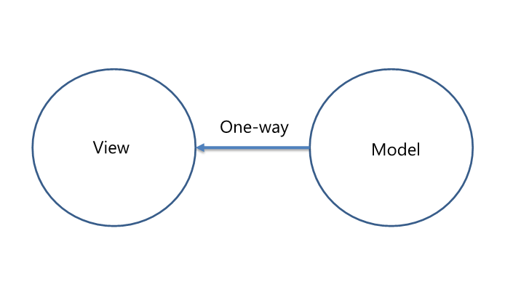
Однонаправленная привязка данных
Данные из модели отображаются в представлении.
При изменении данных в представлении модель не меняется.
Для привязки используется:
директивы ng-bind.
или ng-bind-template.
выражение {{ expression }}.

Slide 6
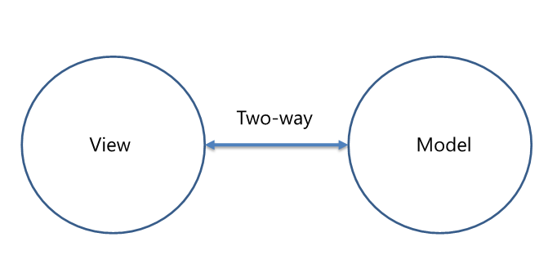
Двунаправленная привязка данных
Данные из модели отображаются в представлении, изменения внесенные пользователем в представлении, меняют модель.
Для создания привязки используется
директива ng-model.
Двунаправленная привязка может быть применена только к элементам управления, которые могут получать пользовательский ввод.

